Slide 1
Item 7 : Report of the SPAW STAC Exemption Working Group
10th SPAW STAC
Virtual meeting
30, January 2022
Notes:
Bonjour à tous, merci monsieur le président de me donner la parole et a nos collégues du secrétariat SPAW de me permettre de prendre la parole afin de rendre compte du groupe de travail espèces sur les travaux fait et les avis rendus durant cette biennale 2021-2022.

Slide 2
Provisional agenda
Background and terms of reference
Exemption report(1)
ways to facilitate reporting of exemptions
Notes:
Je vous propose une présentation de maximum 15 min qui permettra de revenir sur le cadre de travail du groupe de travail dérogation et le fonctionnement du groupe durant cette biennale. Je vous propose ensuite de vous présenter un résumé des principaux travaux et avis du groupe de travail pour chacune des taches pour lequel le STAC 9 les a mandaté

Slide 3
Working groups
UNEP(DEPI)/CAR WG.42 INF. 12/Rev.1 Terms of Reference of the SPAW STAC Ad Hoc Working Groups
Notes:
1 La première réunion des Parties Contractantes du protocole SPAW, à La Havane, Cuba (24-25 septembre 2001), dans sa décision I.7, a attribué "des mandats spécifiques au STAC (Comité consultatif scientifique et technique) pour la création de Groupes de Travail ad hoc pour traiter les thèmes qui, en raison de leur complexité ou de leur niveau de spécialisation, nécessitent [une attention particulière]. Ces groupes devraient présenter des rapports sur leurs travaux au STAC".
2 Depuis décembre 2021, quatre Groupes de Travail ad hoc de ce type, consacrés respectivement aux aires protégées, aux espèces, aux dérogations et aux sargasses, existent. Les Groupes de Travail sont établis par le STAC. Une fois créés, les Groupes de Travail peuvent rester actifs, sauf décision contraire du STAC. La durée d'un Groupe de Travail n'est pas limitée dans le temps, sauf décision contraire du STAC.
3 Les Groupes de Travail abordent des questions spécifiques identifiés par le STAC afin de faciliter la poursuite des discussions sur des sujets d'intérêt. les Parties Contractantes, soutenues par le CAR-SPAW et le Secrétariat doivent revoir et mettre à jour les tâches et les présidences des Groupes de Travail dans les 30 jours de chaque Conférence des Parties SPAW.
4 Les termes de référence définis par les Parties Contractants et approuvés en janvier 2022 définissent le fonctionnement de ces groupes de travail

Slide 4
List of experts
Julia Horrocks | Barbados
Kelly Moreno | Colombia
Ana Maria Gonzalez- Delgadillo | Colombia
Julia Azansa | Cuba
Dalia Salabarría | Cuba
Otto Cordero | Dominican Republic
Jean Vermot | France
Melanie Meijer Zu Schlochtern | Netherlands
Eric F. Salamanca | Turks and Caicos
Kristen Koyama | USA
Angela Somma | USA
Courtney Vail | AWI
Alejandro Acosta | GCFI
Karen Eckert | WIDECAST
Notes:
-Chaque Partie Contractante peut désigner jusqu’à 2 experts pour chaque Groupe de travail et chaque observateur peut désigner 1 expert pour chaque Groupe de Travail, à condition que le nombre total d'experts observateurs ne dépasse pas le nombre de Parties Contractantes au Protocole SPAW. Le groupe de travail actuel sur les exemptions est composé de 14 experts, 11 nommés par 8 pays et 3 nommés par des observateurs.
-Tous les experts sont désignés ou invités en raison de leur compétence scientifique et/ou technique, de leur disponibilité et de leur volonté d'être réactifs, et de couvrir, dans toute la mesure du possible, l'étendue géographique et thématique du sujet traité.
-Tous les experts participent à titre individuel et ne représentent pas les vues ou positions officielles des Parties Contractantes et des observateurs qui les ont désignés.

Slide 5
Tasks defined by STAC 9
Task 1 : Review the exemptions reports submitted by Contracting Parties.
Task 2: With the assistance of the Secretariat and/or the SPAW-RAC, consider ways to facilitate reporting of exemptions and make recommendations for consideration during the next biennium for future discussions at STAC10 and subsequent consideration at COP12.
Notes:
Pour cette biennale les taches définies par le STAC 9 sont les suivantes :
Examiner les rapports sur les exemptions soumis par les Parties Contractantes.
- Avec l'aide du Secrétariat et/ou du CAR-SPAW, examiner les moyens de faciliter la
communication des dérogations et faire des recommandations pour examen au cours de la prochaine
période biennale, en vue de discussions futures au STAC10 et d'un examen ultérieur à la COP12.

Slide 6
1- Exemption report framework
“Each Party may adopt exemptions to the prohibitions prescribed for the protection and recovery of the species listed in Annexes I and II for scientific, educational or management purposes necessary to ensure the survival of the species or to prevent significant damage to forests or crops. Such exemptions shall not jeopardize the species and shall be reported to the Organization in order for the Scientific and Technical Advisory Committee to assess the pertinence of the exemptions granted.”
SPAW protocol Article 11(2)
Notes:
Chaque partie peut adopter des dérogations aux interdictions prescrites pour la protection et le rétablissement des espèces énumérées aux annexes I et II à des fins scientifiques, éducatives ou de gestion nécessaires pour assurer la survie de l'espèce ou pour prévenir des dommages importants à celle-ci. Ces dérogations ne doivent pas mettre en péril les espèces et doivent être signalées à l'Organisation afin que le Comité scientifique et technique évalue la pertinence des dérogations accordées.

Slide 7
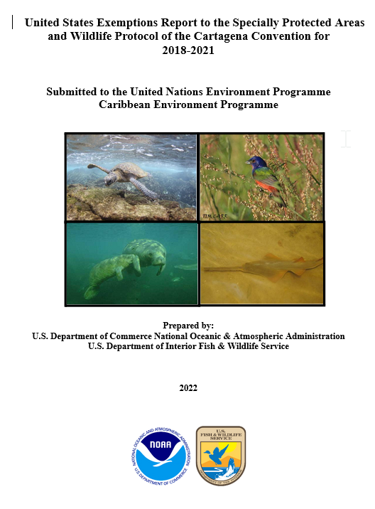
1- USA Exemption report
Notes:
-Le STAC désigne le président de chaque Groupe de Travail pour un mandat d'une période biennale. Cette biennale le CAR SPAW a présidé l’ensemble des groupes de travail.
-Une réunion d'introduction avec tous les groupes de travail a été organisée le 3 juin 2022. Cette réunion avait pour but de présenter aux nouveaux experts nommés le contexte du protocole SPAW, les règles et les objectifs des groupes de travail, et de créer un élan parmi les experts vétérans pour lancer une bonne dynamique de travail. Dix-huit (18) participants y ont assisté.
1 Le rapport d'exemption des États-Unis a été soumis au CAR SPAW le 3 août 2022 et partagé avec le groupe de travail sur les exemptions sur la plateforme TeamWork le 5 août 2022.
Les experts ont été invités à lire la proposition et à ajouter leurs commentaires avant la réunion de validation prévue début septembre.
Le 9 septembre 2022, les experts du groupe de travail "Exemption" (2) se sont réunis pour discuter du rapport d'exemption des États-Unis Et ont reconnu le travail effectué par les États-Unis et ont déclaré que cette proposition pourrait servir d'exemple à toutes les Parties souhaitant faire une dérogation.

Slide 8
2- Ways to facilitate reporting of exemptions - recommendations
Use existing information
Secretariat reach out to countries not complying with the SPAW protocol
Encourage the countries to report more and to nominate experts or representatives to the Working Group. RAC and secretarait send supportive reminders.
Utilize the US programmatic report as an example of a new or acceptable reporting format. The RAC could produce a document looking at the very few exemption examples to date
Consider adapting the online Cartagena Convention biennial reporting format to include an enhanced section on Exemptions;
RAC, in coordination with the Secretariat may offering assistance with the implementation of the Exemption guidelines and reporting format.
Find funding to implement mitigation measures the STAC recommends. This might also make Parties more proactive in reporting potential exemptions.
Notes:
Recommendations pour faciliter Le reporting des dérogations.
-Un premier document basé sur les recommandations du groupe de travail dérogation et transmis au STAC 9 a été soumis aux experts comme base de travail le 10 août 2022.
- Les experts ont été invités à lire la proposition et à ajouter leurs commentaires
-Le 9 septembre 2022, les experts du groupe de travail exemption ont été invités à une réunion de discussion et validation. L'objectif principal était de commenter le document pour identifier de moyen d’encourager les Parties Contractantes a déposer des demandes de dérogation.
Les principales recommandations issues de ce travail sont les suivantes :
Utiliser les informations existantes (utiliser les rapports nationaux lorsqu'ils existent au niveau de la Convention et du Protocole) pour identifier ce qui est mis en œuvre par les pays pour se conformer au protocole
Demander au Secrétariat d'entrer en contact avec les pays qui ne respectent pas le protocole et de fournir davantage de rapports bisannuels reçus. Faire des rappels.
Encourager les pays à faire plus de rapports et à nommer des experts ou des représentants au groupe de travail.
Utiliser le rapport programmatique américain comme exemple d'un format de rapport.
Envisager d'adapter le format de rapport biennal en ligne de la Convention de Carthagène qui pourrait inclure une section sur les dérogations afin de rationaliser les rapports.
Trouver des fonds (ou établir un fonds coopératif) dans lesquels les Parties pourraient puiser pour aider à compenser ces coûts, et encourager les rapports

Slide 9
2- Ways to facilitate reporting of exemptions - recommendations
The Secretariat/RAC could establishing an official Exemptions Database
Secretariat could prepare an information document and inventory listing current or forecasted activities being undertaken by Parties that may require an exemption under Article 11(2) of the Protocol.
Provide recommendations on when countries should submit their reports, and the seriousness of the activities to report on.
Clarify what stance the STAC should take to address noncompliance by SPAW Parties still allowing the hunting of protected species.
Taxa specific assessments could be conducted to assess the scope of hunting of listed species in the region in a collaborative way with regional networks.
Because there are new Parties to the Protocol, and because the information is now dated, the Secretariat/RAC could revive the national capacities surveys/inventories requested under the Marine Mammal Action Plan (MMAP)
Notes:
Le Secrétariat/CAR pourrait établir une base de données officielle sur les exemptions, ce qui constituerait une ressource supplémentaire pour les CP.
Le Secrétariat pourrait préparer un document d'information et un inventaire énumérant les activités actuelles ou prévues entreprises par les Parties qui pourraient nécessiter une exemption au titre de l'article 11(2) du Protocole. Cet examen pourrait également porter sur les activités passées qui pourraient vraisemblablement se répéter, afin de dresser le profil des types d'activités que les Parties devraient présenter au STAC pour examen. Cet examen pourrait résumer les activités entreprises par les Parties au titre des trois principaux motifs d'exemption actuellement autorisés par l'article 11(2). L'objectif de ce document serait de maintenir la dynamique et de mettre l'accent sur les activités susceptibles de nuire à l'efficacité du Protocole au fil du temps, ainsi que d'éduquer et d'informer les Parties quant aux types d'activités qui devraient être signalées.
Fournir des recommandations sur le type d’actions necesitant une derogation et sur la gravité des activités à signaler.
Clarifier la position que le STAC devrait adopter pour traiter la non-conformité des Parties SPAW qui autorisent encore la chasse d'espèces protégées.
Des évaluations spécifiques aux taxons pourraient être menées pour évaluer l'étendue de la chasse des espèces répertoriées dans la région.
Parce qu'il y a de nouvelles Parties au Protocole, et parce que les informations sont maintenant obsolétes, le Secrétariat/CAR pourrait relancer les enquêtes/inventaires sur les capacités nationales demandés dans le cadre du Plan d'action pour les mammifères marins (PAMM).

Slide 10
Feed back from experts
General consideration : poor participation
Notes:
Lors de cette fin de biennale et faisant suite aux groupe de travail nous avons pris la liberté de soumettre un document de satisfaction aux experts.
Les résultats sur le graphique représentent que le voit ici sont une compilations des avis des experts tout groupe de travail confondu et vous a déjà était présenté par lucile Rossin précédemment donc je ne vais pas revenir sur l’analyse de ce graphique mais seulement souligner qu’en ce qui concerne le groupe de travail dérogation il est important de noter qu’il ya une très faible participation des experts. C’est une question importante et nous pensons que cela aiderait énormément d’avoir d’autres experts contributeurs aux groupes de travail et nous encourageons vraiment les parties contractantes a nomer des experts a encourager leur participation.

Slide 11
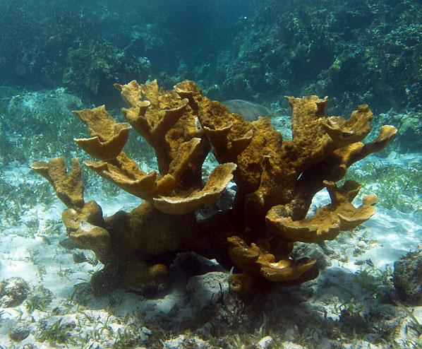
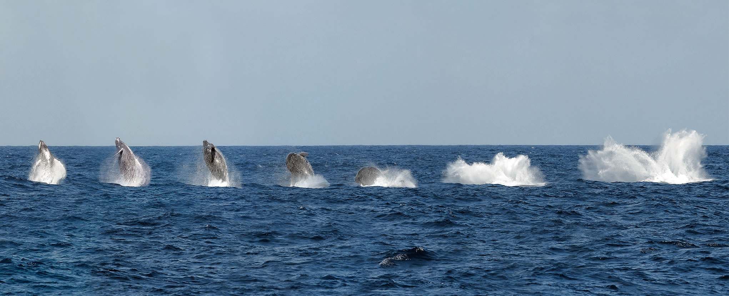
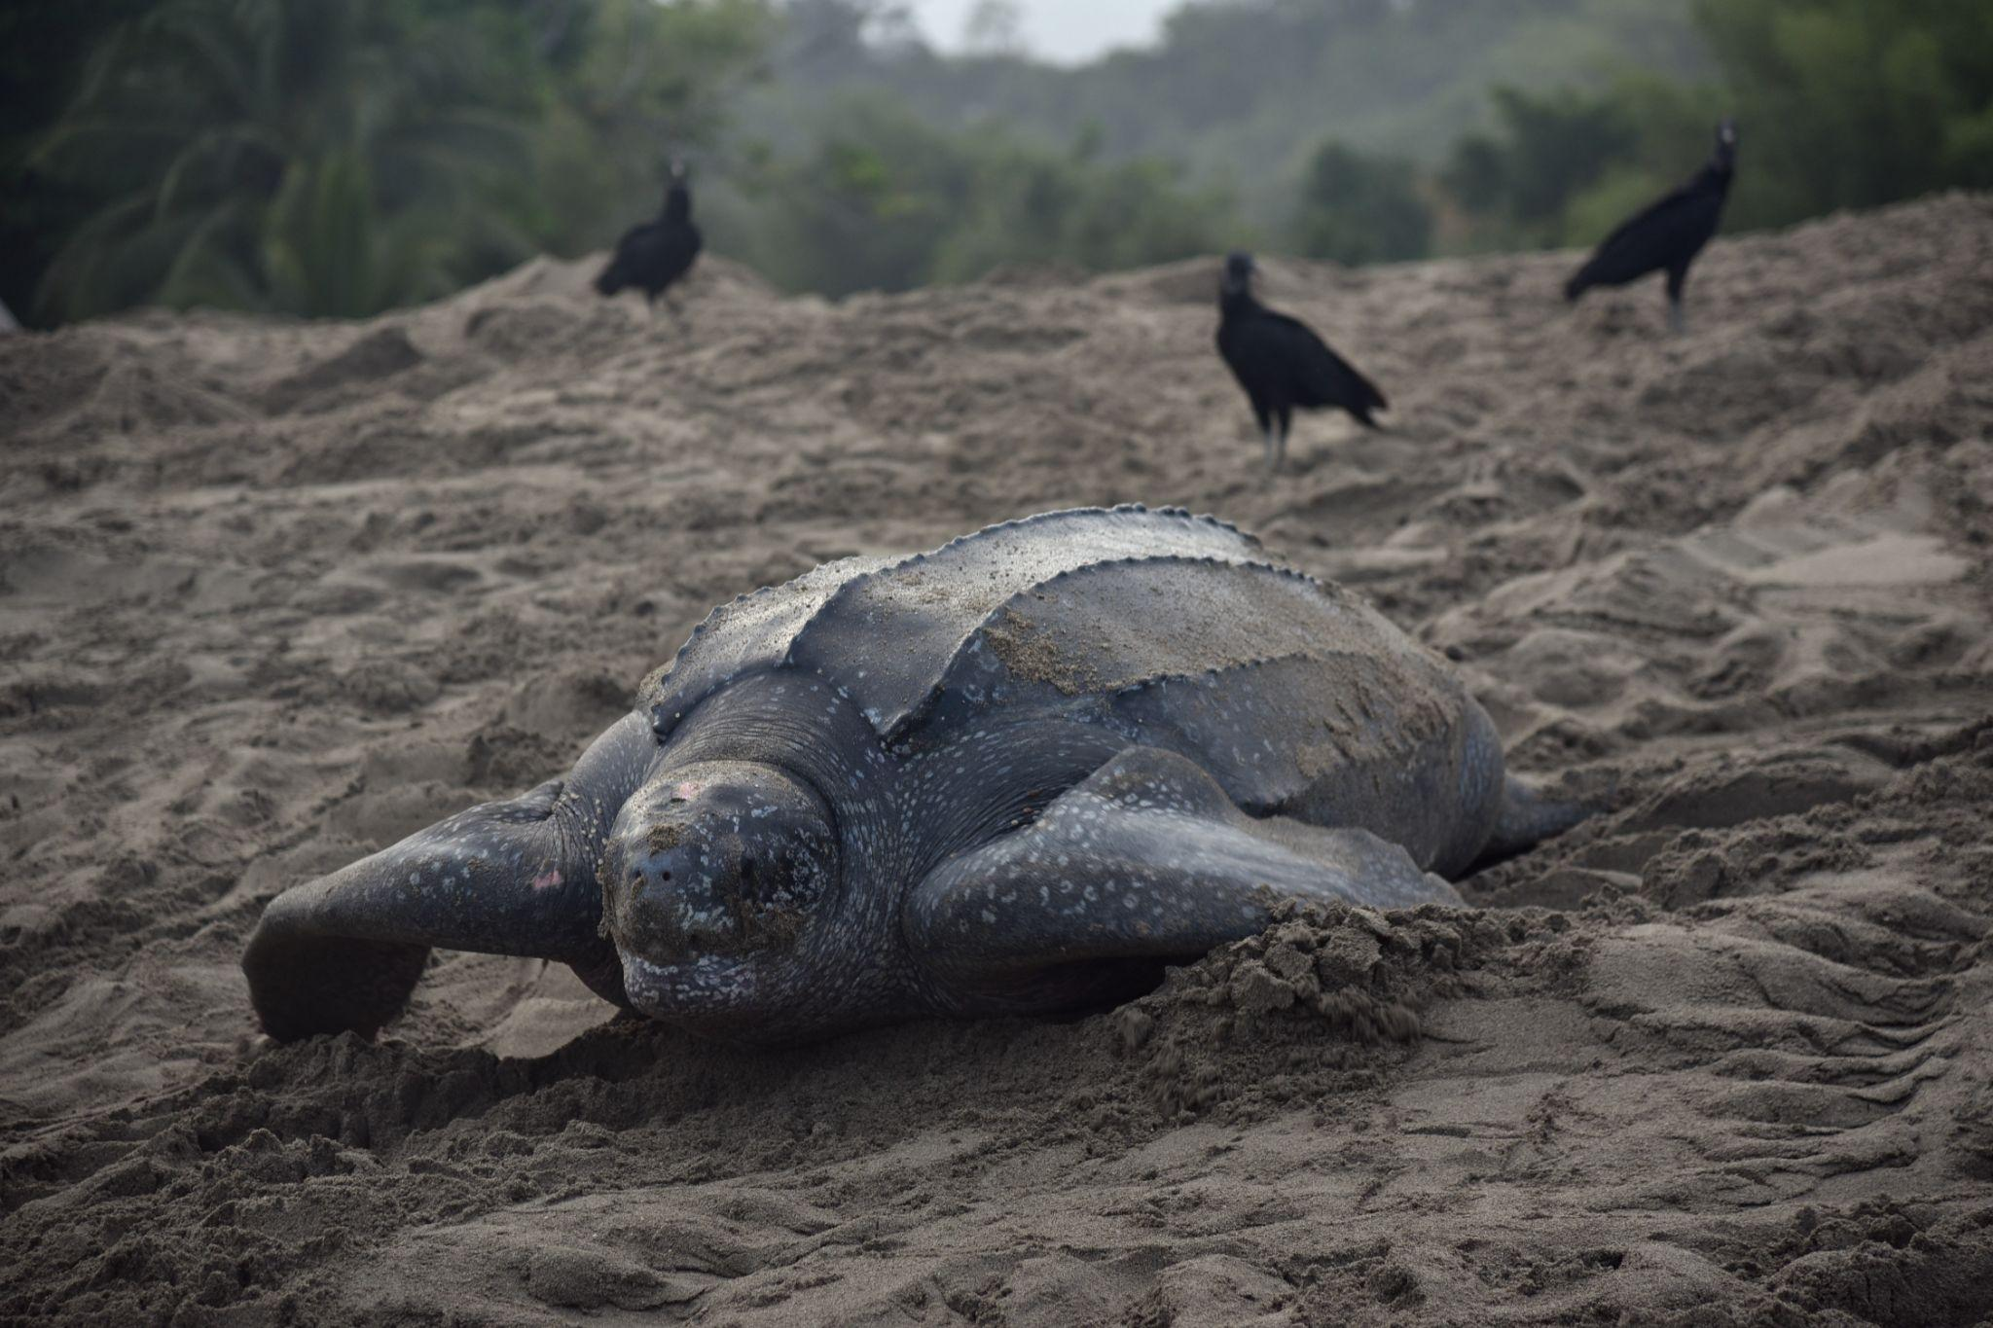
Thank you for your attention

